Slide 1
Ddiabeturi nefropaTia

Slide 2
diabeturi nefropaTia
definicia:
diabeturi nefropaTia aris Tirkmlebis dazianeba Saqriani diabetis dros
epidemiologia:
gvxvdeba erTnairi sixSiriT rogorc 1. aseve 2. tipis Saqriani diabetis dros
pacientebSi, romelTac aReniSnebaT e.w. daavadebisadmi genetikuri ganwyoba (40%)
(FIND-kvleviT gamovlenil iqna 7q21.3, 10p 15.3 , 18q22.3 qromosomuli lokusebis kavSiri diabetur nefropaTiasTan)
Notes:
1

Slide 3
diabeturi nefropaTia
diabetur nefropaTias safuZvlad udevs Tirkmlis mikrocirkulaciis darRveva, romelic metaboluri da hemodinamikuri faqtorebis urTierTqmedebis Sedegia da romelic iwyeba glomerulebis hipertofiiTa da hiperfiltraciiT da mTavrdeba nefroskleroziT
hiperglikemia ujredSida metabolizmze 4 ZiriTadi
mimarTulebiT moqmedebs
Notes:
2

Slide 4
diabeturi nefropaTia
paTogenezi : metaboluri darRvevebi
hiperglikemia
poliolis
cikli
glikozirebuli
proteinebis warmoqmna
proteinkinaza C
gaaqtiveba
heqsozaminis
cikli
Notes:
83

Slide 5
diabeturi nefropaTia
glikemiiT ganpirobebuli metaboluri darRvevebis Sedegad adgili aqvs:
glomeruluri bazaluri membranis gasqelebas
bazalur membranaSi proteoglikanebis raodenobis Semcireba da Sesabamisad uaryofiTi muxtis kargva
podocitebis denudacia
Notes:
3

Slide 6
diabeturi nefropaTia
hemodinamikuri darRvevebi
metaboluri darRvevebis Sedegad xdeba vazoaqtiuri hormonebis angionenzin II (ATII) da endoTelinis (ET-1) gaaqtiveba
1. intraglomeruluri wnevis gazrdas
2. prosklerozuli citokinis TGF-β1 ↑
norma
diabeti
aferentuli
eferentuli
cilis filtraciis gaZliereba
citokinebis gaaqtiveba da ujrduli proliferacia
Pproqsimaluri milaki
Notes:
4

Slide 7
diabeturi nefropaTia
stadireba Mogensen-is mixedviT:
stadia I: glomeruluri hiperfiltracia
gfs-is 20-40%-iT mateba
glomeruluri hipertrofia
sonografiulad Tirkmlebis zomaSi mateba
stadia II: latenturi faza
gfs normis zeda zRvarze an normaluri
morfologiurad bazalurii membranis gasqeleba
stadia III: mikroalbuminuriis stadia
gfs jer kidev normaluri an klebadi
SardSi albumini (30-300mg/dR): mikroalbuminuria
arteriuli wnevis mateba
stadia IV: makroalbuminuria
gfs-is daqveiTeba (0,5-1,0ml/qT-iT TveSi)
proteinuria, romelic ukve fiqsirdeba skrinigtesteriT (e.i. > 300mg/dR), proteinuriis xarisxis mateba weliwadSi 20-40%-iT, SesaZloa nefrozuli xarisxis proteinuria
hipertonia
stadia V: Tirkmlis ukmarisoba
gfs-is swrafi kleba
nefrozuli sindromi xSiria
hipertonia
Notes:
93

Slide 8
diabeturi nefropaTia
diagnostika
diabeturi nefropaTiis diagnosikisas gasaTvaliswinebelia yvela is eqstrarenuli, romelic viTardeba am dros
mikrovaskuluri garTulebebi
diabeturi retinopaTia
polineiropaTiebi
makrovaskuluri garTulebebi
gulis koronaruli daavadeba
cerebrovaskuluri dazianebebi
periferiuli arteriebis okluziuri daavadeba
Sereuli tipis garTuleba
diabeturi terfi
Notes:
5

Slide 9
diabeturi nefropaTia
riTi gansxvavdeba erTmaneTisgan tipi 1. da tipi 2. dros ganviTarebuli diabeturi nefropaTia
tipi 2. Saqriani diabetis dros 50% diagnozis gamovlenisas ukve saxezea mikro-makroalbuminuria da hipertonia
gulis koronaruli daavadeba gacilebiT ufro xSiria tipi 2. Saqriani diabetis dros
tipi 2. Saqriani diabetis dros Tirkmlis biofsiiT 20% SesaZloa aradiabeturi renuli daavadebis aRmoCena
tipi 2. Saqriani diabetis dros xSiria aTerosklerozuli genezis Tirkmlis arteriis stenozi da qolesteruli embolia
Notes:
6

Slide 10
diabeturi nefropaTia
diabetur nefropaTiasTan erTad Tirkmlis sxva paTologiis aRmocenebaze mianiSnebs Semdegi niSnebi:
tipi 1. diabetianebSi masiuri proteinuria < 10 w periodSi
esqtrarenuli diabeturi garTulebebis ararseboba
gfs-is swrafi daqveiTeba > 12 ml/wT weliwadSi
vaskulitisTvis damaxasiaTebeli eqstarrenuli klinikuri niSnebi
Tirkmlebis arasimetriuli zomebi da agf-iT mkurnalobisas gfs-is swrafi daqveiTeba
daavadebis yvela aratipiuri klinikuri mimdinareobisas saWiroa diagnozis
Tirkmlis biofsiiT dazusteba!
Notes:
6+1

Slide 11
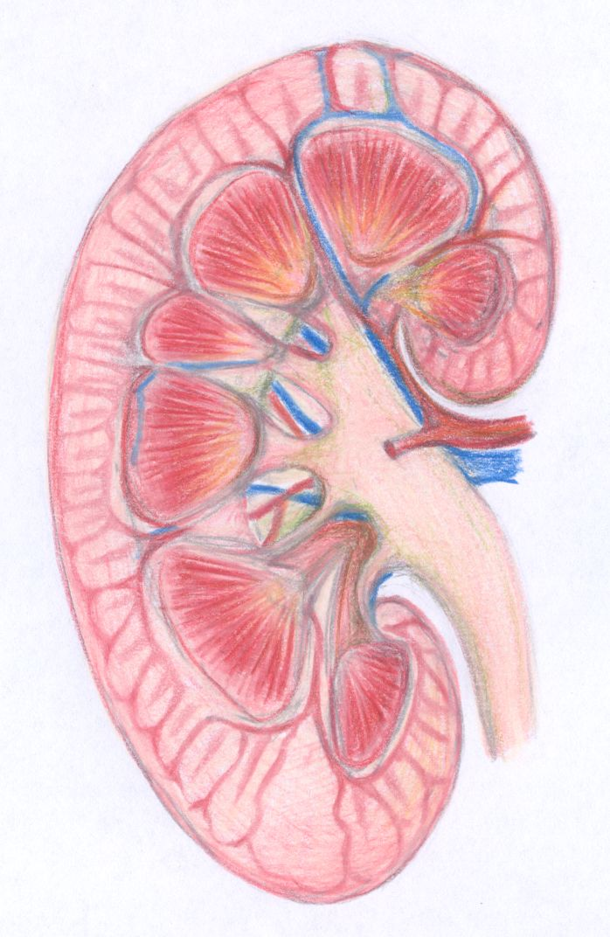
diabeturi nefropaTia
prevencia da mkurnaloba
sistemuri arteriuli wnevis maCveneblebi
Pproteinis Semcveloba sakvebSui
Hhiperlipidemia
Pproteinuria
intraglomeruluri hiperfiltracia
oligonefropaTia
Gglikemia
ACE ID
polimorfizmi
nikotini
Notes:
7+1

Slide 12
diabeturi nefropaTia
prevencia da mkurnaloba
glikemiis optimaluri kontroli
Tirkmlis qronikuli daavadebisas glukozisa da insulinis metabolizmi icvleba – izrdeba hipo/ da hiperglikemiis riski!
HHbA1 donis kontroli - < 7%
UKPDS kvlevis mixedviT HbA1-is ~ 0.9 % Semcireba amcirebs mikrovaskulur garTulebebis ganviTarebis riks.

Slide 13
HbA1c იზრდება:
დაქვეითებული ელითროპოეზი– რკინა და vit
B12 დეფიციტი.
ჰემოგლობინოპათიები– იზრდება
ერითროციტის სიცოცხლის ხანგძლივობა.
ალკოჰოლიზმი
თირკმლის ქრონიკული უკმარისობა
შემცირებული ინტრაელითროციტალური Ph
სპლენექტომია.
ჰიპერბილირუბინემია
დიდი დოზით ასპირინი
ქრონიკულად ოპიატების გამოყენება

Slide 14
HbA1c მცირდება:
ქრონიკული ღვიძლის უკმარისობა
რკინა და vit B12 ,ერითროპოეტინის მიწოდება
რეტიკულოციტოზი
ჰემოჰლობინოპათიები–მცირდება ერითროციტის სიცოცხლის ხანგძლივობა
ასპირინი, vit C-E
გაზრდილი ინტრაელითროციტალური Ph.
რევმატოიდული ართრიტი
მედიკამენტები–ანტირეტროვირუსული – რიბავირინი,დეპსონი
ჰიპერტრიგლიცერიდემია

Slide 15
ჰიპოგლიკემიის რისკი იზრდება: . თირკმლის შემცირებული მასა გავლენას ახდენს გლიკონეოგენეზსა და გლიკოლიზზე .მცირდება თირკმელში ინსულინის კლირენსი. .მცირდება ჰიპოგლიკემიური მედიკამენტების კლირენსი. .თანმხლები დაავადებები და მედიკამენტები.

Slide 16
2014 წლის ADA
ზოგადი რეკომენდაციები:
მოახდინეთ გლუკოზის დონის ოპტიმიზაცია, დიაბეტური ნეფროპათიის რისკის შემცირება ან დაავადების პროგრესირების შენელების მიზნით (A)
მოახდინეთ არტერიული წნევის კორექცია დიაბეტური ნეფროპათიის რისკის შემცირება ან დაავადების პროგრესირების შენელების მიზნით. (A)
სკრინინგი
ყოველწლიურად განსაზვრეთ შარდში ალბუმინის ექსკრეცია :
ტ1 შდ–ს შემთხვევაში – დაავადების ხანგძლიობა 5 წელი და მეტია; ტ2 შდ –დიაგნოსტირებიდან. (B)

Slide 17
მკურნალობა
მკურნალობა ACE inh ან ARB არ არის რეკომენდირებული ნორმოტენზიულ და შარდში ალბუმინი <30მგ/24 სთ კონცენტრაციის მქონე პაციენტებში. (A)
ACE inh ან ARB მკურნალობა ( და არა ორივეს კომბინაცია) რეკომენდირებული ახაფეხმძიმე პაციენტებში საშუალო (30–299 მგ/ 24სთ) (C) და ძიერი ( 300 მგ/24სთ <)ალბუმინის ექსკრეციით. (A)
დიაბეტის და დიაბეტური ნეფროპათიის მქონე პაციენტებში არ არის რეკომენდირებული ცილით ღარიბი დიეტა, რადგან ცილის შემცირება არ ახდენს გავლენას გლიკემიაზე, არ მცირდება კარდიოვასკულარული დაავების რისკი, არ ხდება გფრ–ის შემცირებაზე ზემოქმედება. (A)
(A)

Slide 18
როდესაც პაციენტი ღებულობა ACE inh, ARB ან შარდმდენს, საჭიროა შრატში კრეატინინის და კალიუმის კონტროლი. (E)
შარდში ალბუმინის კონცენტრაციის მუდმივი მონიტორინგით გასდება მკურნალობის ეფექტურობა და დაავადების პროგრესირება. (E)
როდესაც გფრ 60 mL/min/1.73 m² > ნაკლებია შეაფასეთ და მართეთ თქდ–ს შესაძლო გართულებები. (E)
როდესაც ეჭვს ბადებს თირკმლის დაავადების ეტიოლოგია, სირთულეებია მართვაში ან დაავადება პროგრესირებს უნდა მივმართოთ თირკმლის დაავადების მართვაში უფრო გამოცდილ ექიმს. (B) (პ.ს გაიდლაინი მოწოდებულია ენდოკრინოლოგებისთვის)

Slide 19
ტერმინები მიკროალბუმინურია და მაქროალბუმინურია სანაცვლოდ იხმარება ტერმინი პერსისტენტული ალბუმინურია 30–299 მგ/ 24სთ და 300 მგ/24სთ ალბუმინის კონცენტრაციით შარდში. ნორმოალბუმინურიაა <30 მგ/ 24სთ .
პერსისტენტული ალბუმინურია 30–299 მგ/ 24სთ დონის ითვლება დიაბეტური ნეფროპათიის ადრეულ სტადიად ტ1–ს დროს და ნეფროპათიის განვითარების მარკერს ტ2.
ტ1 დიაბეტის მქონე პაციენტების–
40 % 30–299 მგ/ 24სთ პერსისტენტული ალბუმინურიით შესაძლოა სპონტანური რემისია; 5–10 წლის განმავლობაში პაციენტთა 30%–40% ალბუმინურია არ პროგრესირებს, პროგრესირების შემთხვევაში კი მოსალოდნელია თირკმლის ტერმინალური უკმარისობა.

Slide 20
ალბუმინის სტატუსის განსაზღვრა შესაძლებელია:
ერთჯერად–ჩხირით– შარდში
24 საათში
ალბუმინ/ კრეატინინის თანაფარდობა ერთჯერად შადში.
უპორატესობა ენიჭება ალბ/კრეა თანაფარდობას და 24 საათიანისარდში ალბუმინსი განსაზღვრას, რადგან ერთჯერად –ჩხირით, ანალიზში შესაძლებელია ცრუდადებითი და ცრუ უარყოფითი შედეგები მივიღოთ შარდის კონცენტრაციის ვარეაბელურობის–ჰიდრატაციის და სხვა ფაქტორების გამო.

Slide 21
ფაქტორები რომელის გავლენას ახდენს –ზრდის აკბუმინის ექსკრეციას:
24 საათის განმავლობაში ძლიერი ვარჯიში
ინფექცია
ცხელება
ქრონიკული გულის უკმარისობა
ჰიპერტენსია
3–6 თვის განმავლობაში 3 ანალიზიდან 2 უნდა იყოს არანორნალური, რათა ვიმსჯელოთ თირკმლის დაავადებაზე ან მის პროგრესირებაზე.

Slide 22
სკრინინგი წელიწდში მინიმუმ 1- ყველა ტ1შდ დიაგნოსტირებულს 5 < წელი (ასაკი 12-60 წ) და ყველა ტ2 შდ დუაგნოსტირებიდან
გადააკონტროლეთ დილის ან 24 საათიანი შარდის ანალიზი
განსაზღვრეთ კრეატინინი შარატში
შარდის ანალიზი ჩხირით
შარდში ცილა-- დადებითი
მოახდინეტ არტ წნევის, ლიპიდებსი და გლუკოზის კორექცია.
შარდში ცილა -უარყოფითი
განსაზღვრეთ ალბ/ კრეა თანაფარდობა შარდში
შარდში ალბ/ კრეა <3მგ/მმოლ - გაიმეორეთ ანალიზი ყოველწლიურად
შარდში ალბ/ კრეა >3მგ/მმოლ
4-6 კვირის განმავლობაში გაიმეორეთ 2 დილის შარდის ანალიზი მიცკროალბუმინურიის ისეთი მიზეზები გამოსარიცხათ როგორიცაა ინფექცია, არტ წნევა, ძლიერი ვარჯიში.
ალბ/კრეა 3-დან 2 დადებითი შესეგი
ACE inh, ARB მკურნალობა,ინტენსიური გლიკემიის კორექცია, კარდიოვასკულარული რისკებსი მართვა

Slide 23
ყველა მოზრდილ დიაბეტიან პაციენტში ყოველწლიურად უნდა განისაზღვროს კრეატინინის კონცენტრაცია სისილში და გფრ, განურჩევლად ალბუმინის კომცენტრაციის შარდში.
გფრ–ის გამოსათვლელად გამოიყენება MDRD
CKD-EPI ფორმულები.
რეკომენდირებულია ბ ჰეპატიტის ვაქცინაცია მათში ვისთანაც თირკმლის დაავადება პროგრესირებს

Slide 24
ნეფროლოგის კონსულტაცია მოწოდებულია თქდ 4 სტადიიდან, ხარჯის შემცირების მიზნით- ხარჯთ ეფექტურობის გამო.
ნეფროლოგს მიმართეთ თუ თირკმლის დაავადებსი ეტიოლოგის ეჭვს ბადებს, თუ არ არის რეტინოპათია, თუ შარდის ანალიზში ცვლილებებია, თუ რეზისტენტული ჰიპერტენზიაა, თუ გფრ სწრაფად ეცემა. ასევე თირკმლის ქრონიკული დაავადების გართულებების შემთხვევაში.

Slide 25
diabeturi nefropaTia
prevencia da mkurnaloba
mravali kvleviT iqna naCvenebi agf-inhibitorebis/ar1-blokerebis upiratesoba diabeturi nefropaTiis prevencia/mkurnalobaSi
UKPDS-ისმონაცემებით:
ტიპი 1 – ACE inh, ტიპი 2 – ARB შედარებითი უპორატესობა ენიჭება სხვა ანტიჰიპერტონულ მედიკამენტებთან შედარებით.

Slide 26
diabeturi nefropaTia
hiperglikemia
mkurnaloba da prevencia
raas
blokireba
mkacri glikemiis kontroli
diabeturi nefropaTia
sistemuri hipertenzia
glomeruluri hipertenzia
citokinebi da zrdis faqtorebi

Slide 27
adreuli faza
klinikurad gamouvleneli faza
Tirkmlis ukmarisoba
klinikurad manifestirebuli nefropaTia
albuminuri (mg/24sT)
Gfr (ml/wT)
funqciuri
gfs (25-50%)
mikroalbuminuria, hipertonia
proteinuria, nefrozuli sindromi, gfs , hipertonia
struqturuli
glomeruli hipertofia
mezangiumis proliferacia, bazaluri membranis hialianozigasqeleba, arteriolebis hialinozi
kvanZivani da difuzuri glomerulosklerozi,
tubulointesiciuri fibrozi
Terapia
sisxlis glukozis donis koreqcia! HbA_{1c}=7%
agf-inhibitorebi /& da/an ar-blokerebi, samizne arteriuli wneva < 130/80 mmHg, kardiovaskuluri
risk-faqtorebis sawinaamRmdego RonisZiebebi
Tirkmlis CanacvlebiTi TerapiisaTvis mzadeba
Notes:
94

Slide 30
.არ არის მყარი მონაცემები რომ მეტფორმინიზე მყოფ პაციენტებსი ლაქტ აციდოზს უფრო ხშირია. .უნდა განვასხვაოთ: ლაქტ აციდოზი ტიპი A– გამოწვეული ქსოვილების ჰიპოქსიით/ ღვიძლის უკმარისობით ლაქტ აციდოზი გიპი B – გამოწვეული ინტოქსიკაციით,მაგ მეტფორმინით. .რეკომენდირებულია მეტფორმინის შეწყვეტა როდესაც დეჰიდრატაციის რისკია, როდესაც იგეგმება კონტრასტის გამოყენება ან თირკმლის დაზიანების რისკია. (განსაკუთრებით პაციენტებში <45 გფრ–ით)

Slide 31
gmadlobT yuradRebisTvis

